Slide 1





UNITY的實務與應用:戰棋桌遊
組長:范祐綸
組員:蔡雨軒、劉銓旭、歐漢宸、許元承、羊柏宇
指導老師:陳鍾誠

Slide 2

目錄
1. 戰鬥流程
4. KPI
2. 更新卡圖
5. 最終KPI
3. 成果展示
6. 工作分配

Slide 3

戰鬥流程
開始
結束
召喚
額外
移動
戰鬥

Slide 4
歷史回顧

Slide 5
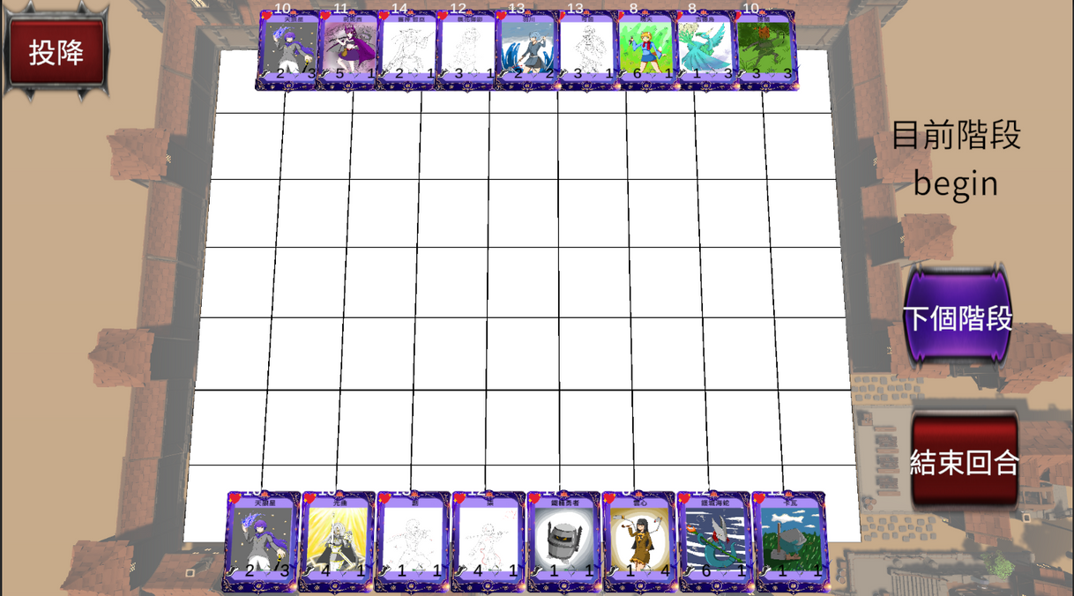
開始狀態

Slide 6
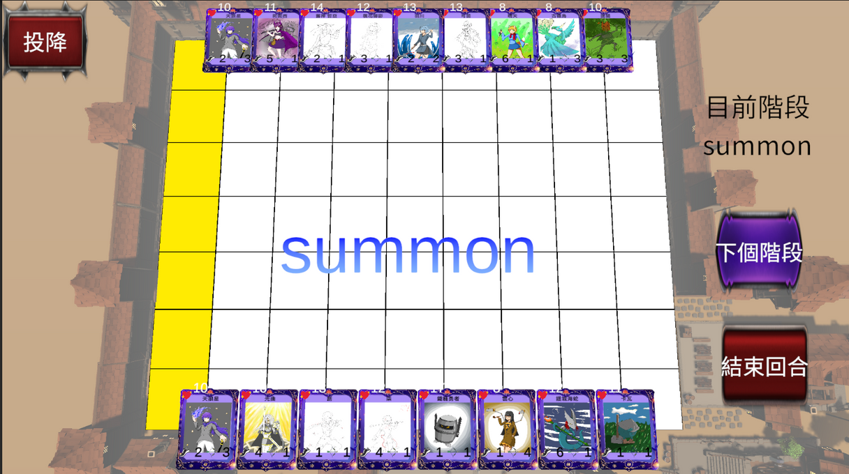
開始狀態

Slide 7
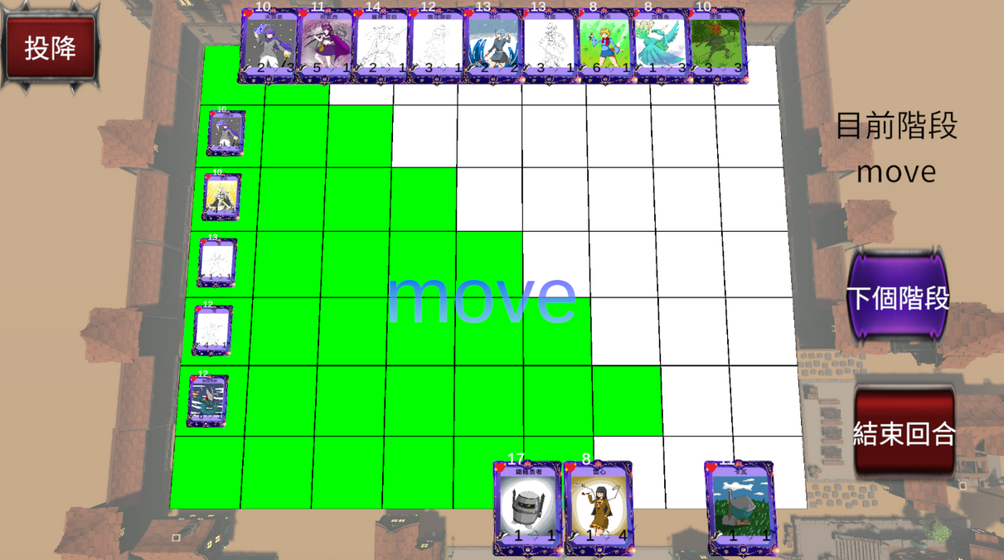
移動階段

Slide 8
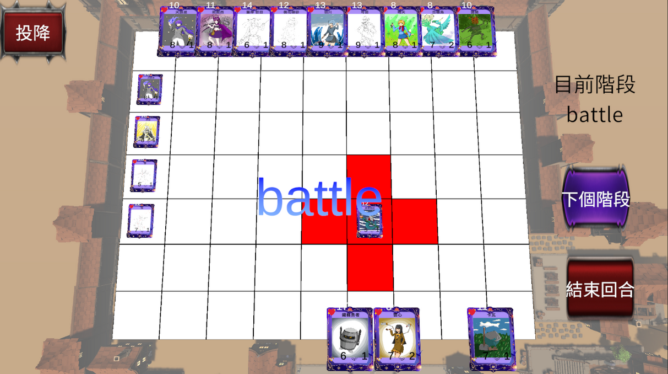
戰鬥階段

Slide 9
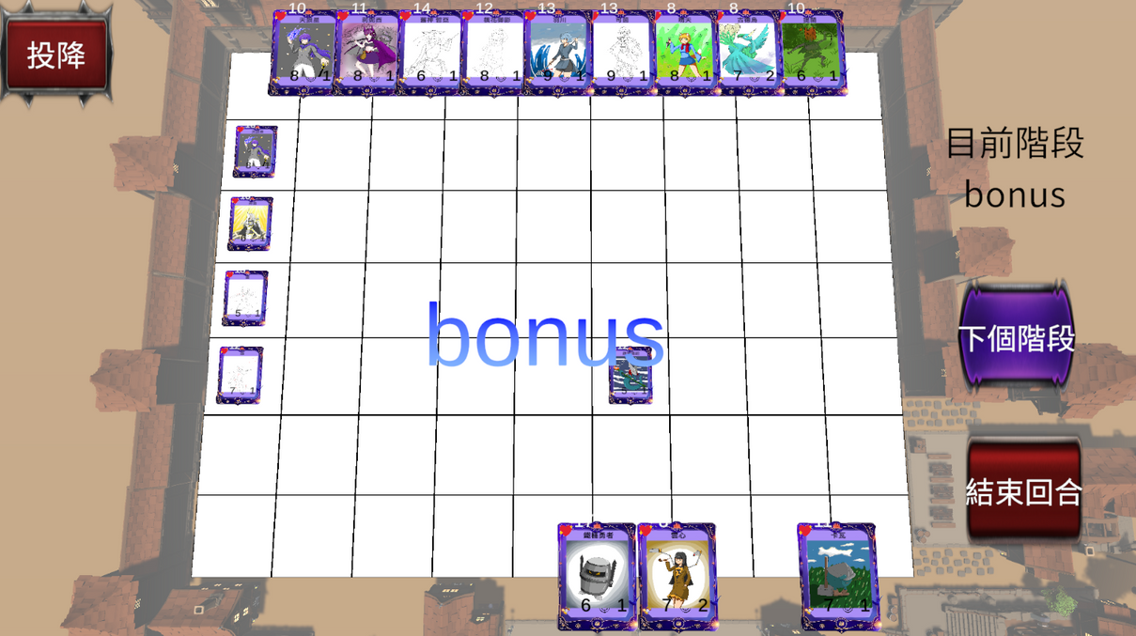
額外階段

Slide 10
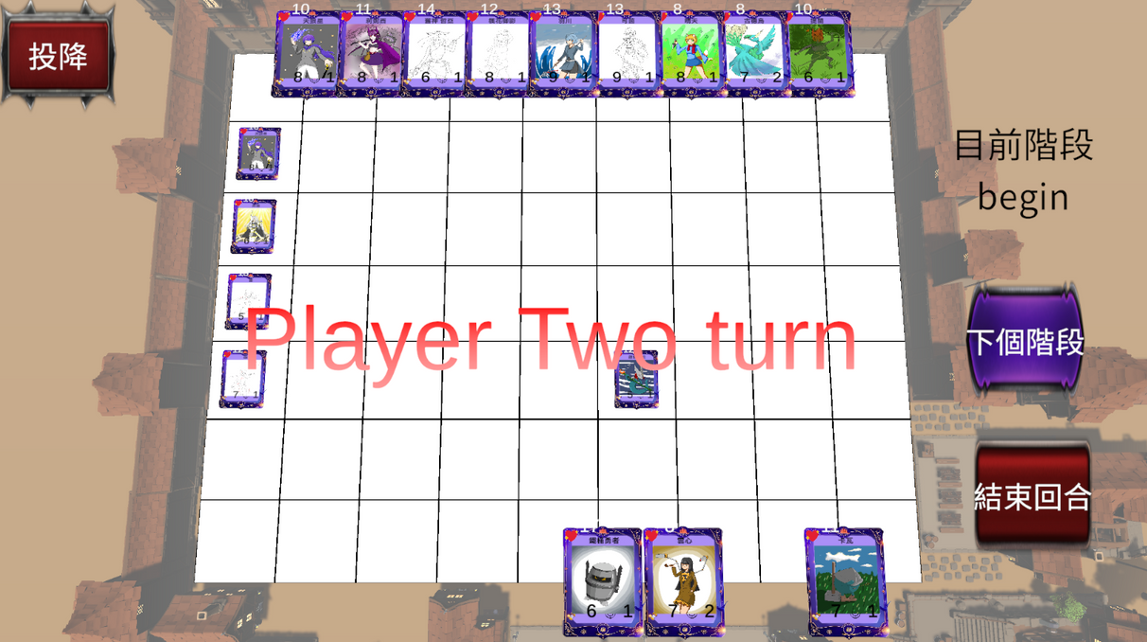
輪到P2

Slide 11
成果展示

Slide 12
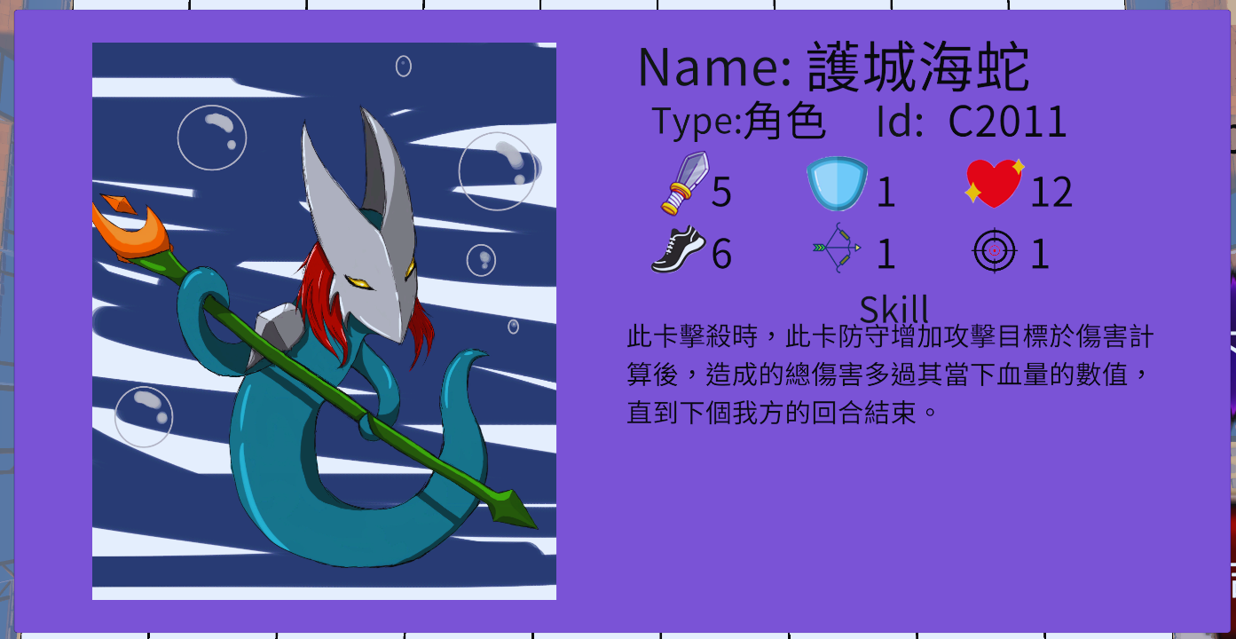
技能介紹

Slide 13
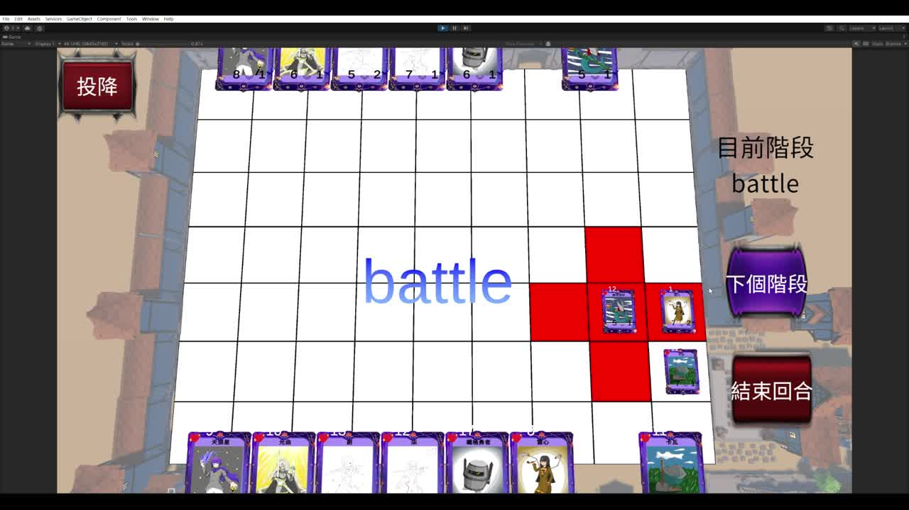

Slide 14
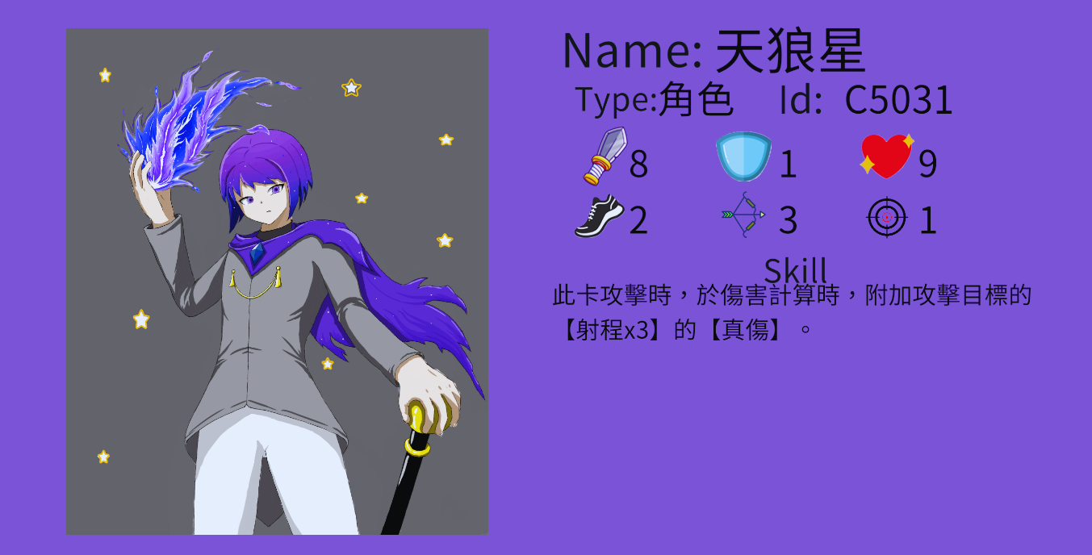
技能介紹

Slide 15
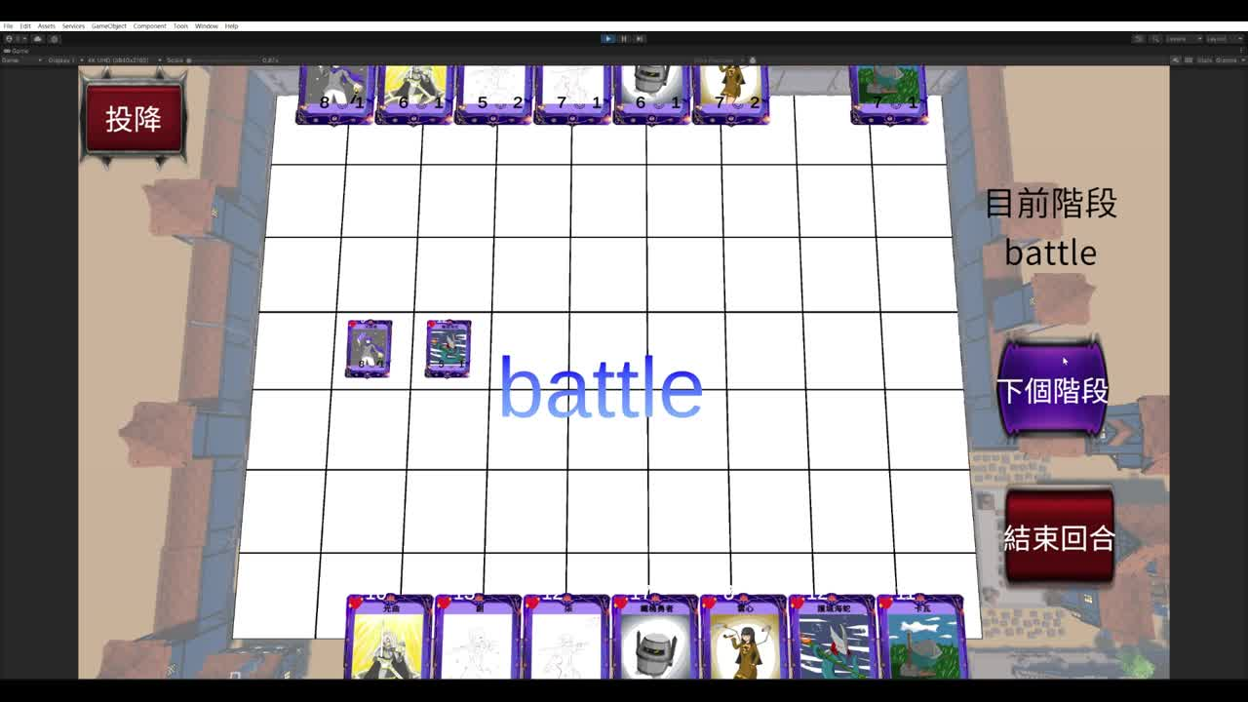

Slide 16
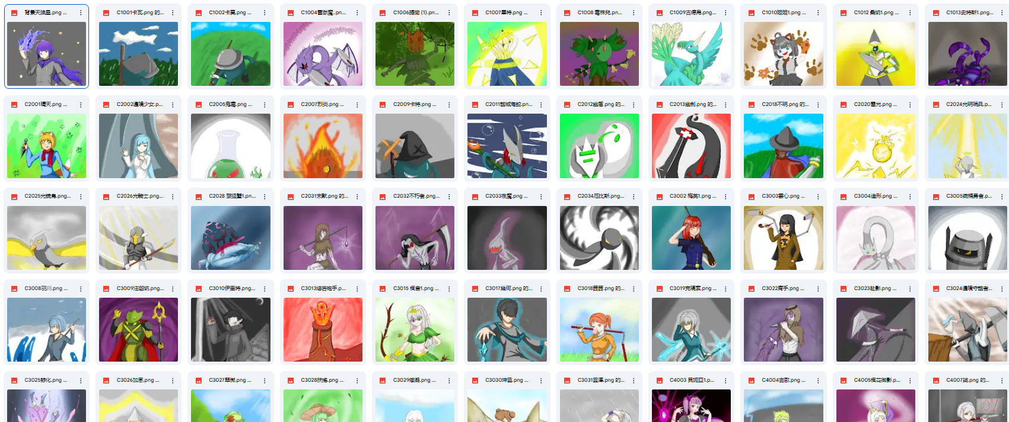
卡牌庫

Slide 17
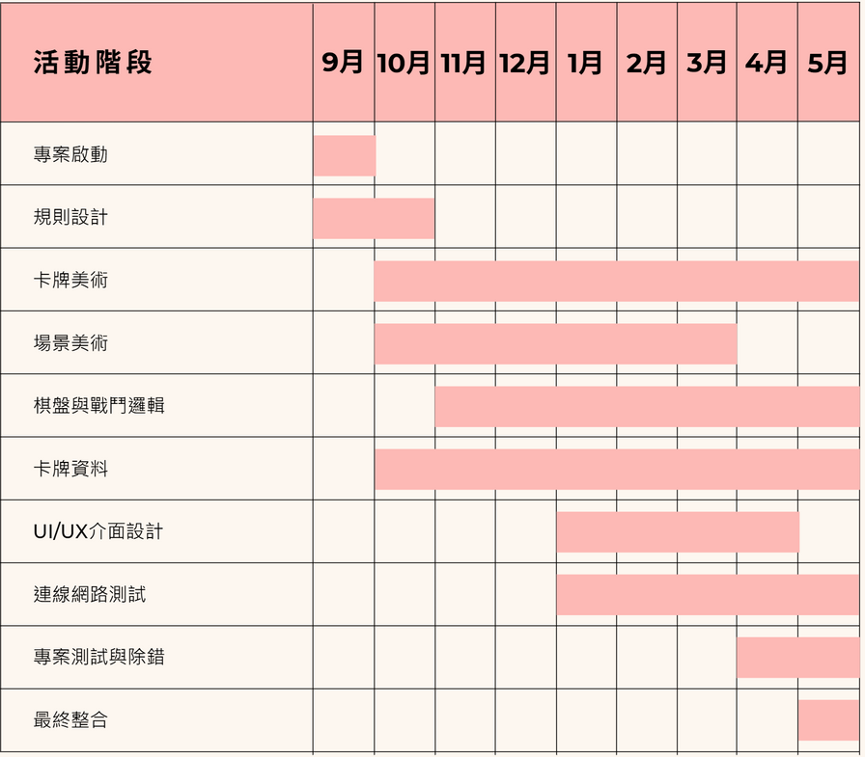
甘特圖

Slide 18
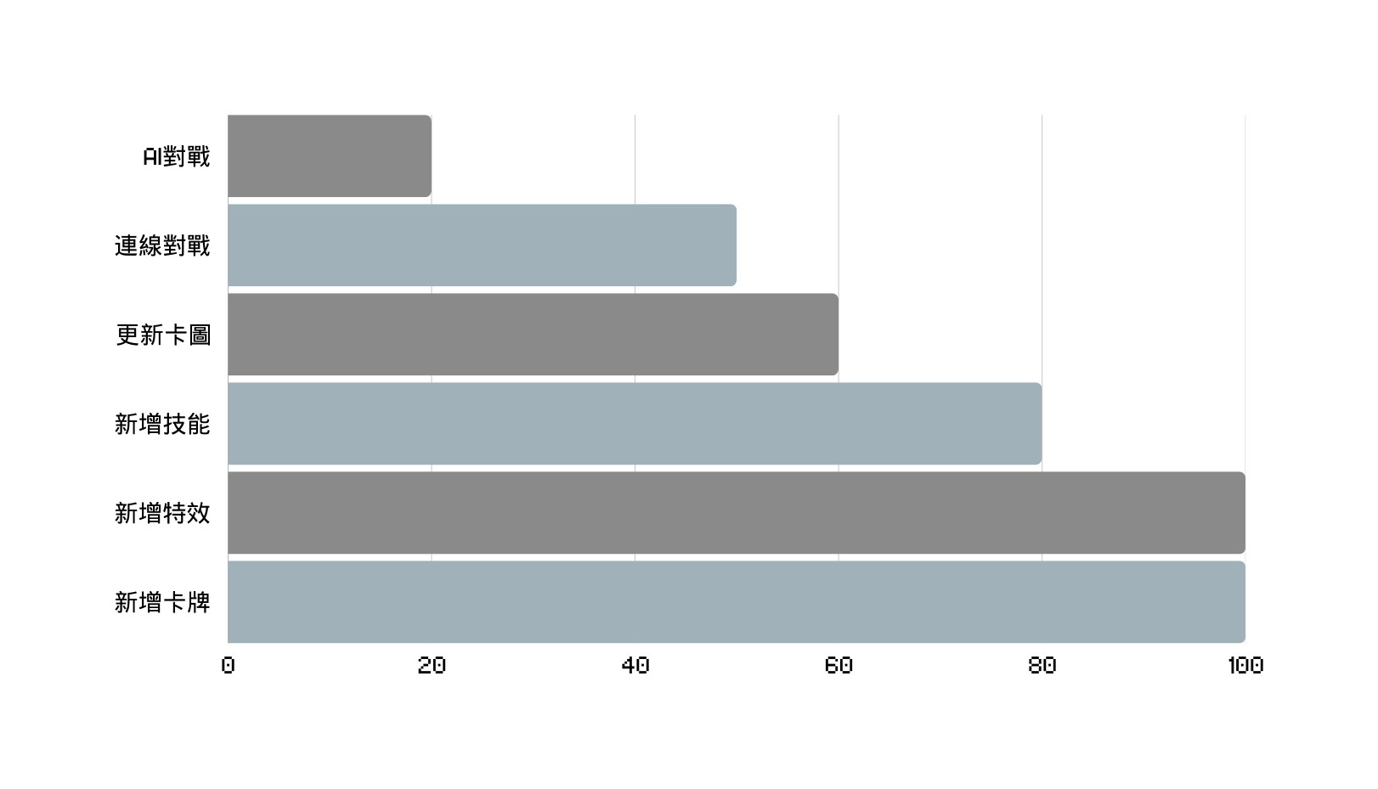

Slide 19
最終KPI
1. AI對戰
2. 卡圖庫
3. 連線對戰
4. 技能

Slide 20
工作分配
蔡雨軒、范祐綸:戰鬥邏輯
劉銓旭:卡牌庫建立
歐漢宸:多人連線
許元承:場景美術
羊柏宇:卡牌設計

Slide 21
參考資料
https://www.cg.com.tw/Unity/
https://docs.unity3d.com/cn/2021.1/Manual/class-LineRenderer.html
https://vocus.cc/article/6312fce6fd8978000198a9a2
https://learn.microsoft.com/zh-tw/dotnet/csharp/tour-of-csharp/
ChatGpt

